Slide 1
Managerial Economics Управленческая экономика
оценка и прогнозирование спроса
Доц. Касимовская Елена Николаевна

Slide 2
Функция спроса: регрессионный анализ
Простая линейная регрессия ( одна независимая переменная)
У = А +bХ
Y – зависимая переменная(функция)
Х – независимая переменная ( аргумент)
b – угол наклона= ∆У/ ∆Х
Например: У – объем продаж, Х – период времени : Q = A + bt
Используется для прогнозирования
Стандартный пакет Excel

Slide 3
Пример: построить уравнение регрессии и дать прогноз на 7-9 периоды
Excel: функция TREND
Исходные данные
y = 1000x + 2000 R² = 0.9338

Slide 4
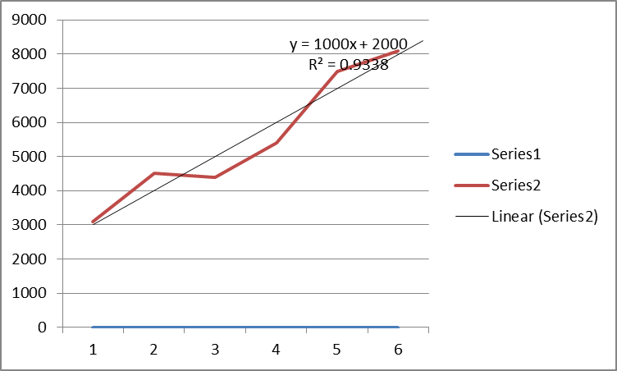
Уравнение регрессии для построения прогноза

Slide 5
Простая линейная регрессия: тот же пример пример
Пусть известны объемы продаж по периодам. Необходимо дать прогноз на 9-ий период, используя простую линейную регрессию
1 | 3100
2 | 4500
3 | 4400
4 | 5400
5 | 7500
6 | 8100
Формула из Excel:
=SUM(LINEST(B1:B6,A1:A6)*{9,1})
ОТВЕТ: 11000
ЗАДАНИЕ: рассчитайте объем продаж на 11 период

Slide 6
Задание: построить уравнение и дать прогноз на 13-14 периоды

Slide 7
Простая линейная регрессия с сезонной составляющей

Slide 8
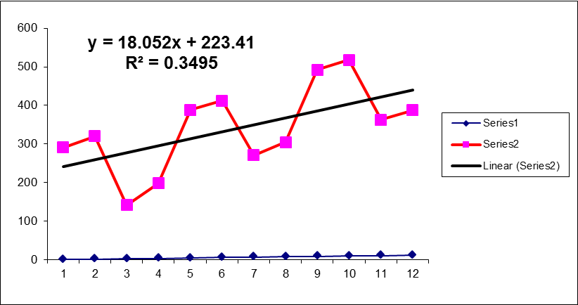
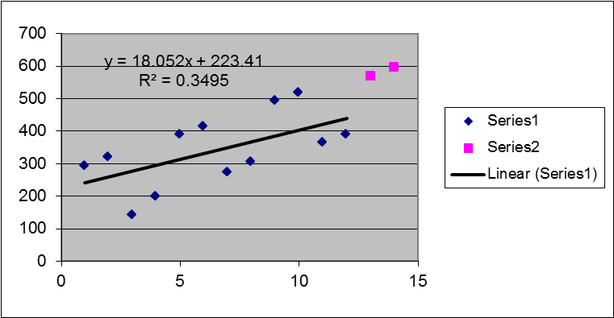

Slide 9
Функция спроса: множественный регрессионный анализ
Ценовые и неценовые факторы спроса ( несколько аргументов)
Y = A + b₁ + b₁ X₁ + b₂ X₂ +…… + b_{n} X_{n}
Где X₁ , X₂ ... X_{n} – различные факторы, определяющие поведение спроса ( цена, доход, цены на сопряженные товары и пр.); знак (+/-) перед b определяет характер связи функции и аргумента ( прямая или обратная)
Количественное значение факторов – результат статистической обработки первичных данных

Slide 10
Множественная линейная регрессия в Excel: пример
У (зависимая переменная) – стоимость офисного здания
4 независимых переменных: Х1 – площадь в кв.м., Х2- количество офисов, Х3- количество входов в здание, Х4- возраст здания( в годах)
Случайная выборка 11 зданий из 1500.
Цель – определить зависимость цены здания от выявленных переменных

Slide 11
 | B | C | D | E
Floor space (x1) | Offices (x2) | Entrances (x3) | Age (x4) | Assessed value (y)
2310 | 2 | 2 | 20 | 142,000
2333 | 2 | 2 | 12 | 144,000
2356 | 3 | 1.5 | 33 | 151,000
2379 | 3 | 2 | 43 | 150,000
2402 | 2 | 3 | 53 | 139,000
2425 | 4 | 2 | 23 | 169,000
2448 | 2 | 1.5 | 99 | 126,000
2471 | 2 | 2 | 34 | 142,900
2494 | 3 | 3 | 23 | 163,000
2517 | 4 | 4 | 55 | 169,000
2540 | 2 | 3 | 22 | 149,000
Formula
=LINEST(E2:E12,A2:D12,TRUE,TRUE)

Slide 12
Ключ для расшифровки результатов регрессионного анализа, если уравнение имеет вид: y = m1x1 + m2x2 + ... + b
 | А | В | С | D | E | F
1 | m_{n} | m_{n-1} | … | m₂ | m₁ | b
2 | se_{n} | Se_{n-1} | … | se₂ | se₁ | se_{b}
3 | r² | se_{v}
4 | F | df
5 | ss_{rg} | ss_{resid}

Slide 13
Результаты:
y = 27.64*x1 + 12,530*x2 + 2,553*x3 - 234.24*x4 + 52,318
Результаты:
-234.2371645 | 2553.21066 | 12529.7682 | 27.6413874 | 52317.8305
13.26801148 | 530.669152 | 400.066838 | 5.42937404 | 12237.3616
0.996747993 | 970.578463 | #N/A | #N/A | #N/A
459.7536742 | 6 | #N/A | #N/A | #N/A
1732393319 | 5652135.32 | #N/A | #N/A | #N/A

Slide 14
Использование модели
Используя полученную модель, можно рассчитать стоимость здания площадью 2500 кв.м., с тремя офисами и двумя входами, построенное 25 лет назад:
y = 27.64*2500 + 12530*3 + 2553*2 - 234.24*25 + 52318 = $158,261
Можно рассчитать коэффициенты эластичности(чувствительности) цены по каждому параметру, например:
E(по площади)= 27.64*2500/158258= 0,44

Slide 15
Экономический смысл уравнения
Прямая зависимость между ценой на здание и:
Площадью
Количеством офисов
Количеством входов
Обратная зависимость между ценой и временем постройки

Slide 16
Хороша ли построенная нами модель?
R2 – коэффициент детерминации: показывает, какая часть изменения зависимой переменной вызвана изменением всех объясняющих переменных в уравнении ( чем ближе к 1, тем лучше)
F-статистика: измеряет статистическую значимость всего уравнения ( т.е. Модели). Проверяется по таблицам критических значений при заданном уровне достоверности ( зависит от числа наблюдений и количества независимых параметров). См. пример
Стандартные ошибки и t-статистики: значение t-статистики получают путем деления коэффициента переменной на стандартную ошибку. Проверяется по таблицам критических значений при заданном уровне достоверности ( зависит от числа наблюдений и количества независимых параметров). В большинстве случаев – «правило двух»: если значение больше двух, параметр признается значимым

Slide 17
В нашем случае:
R2 = 0,99,т.е. Параметры уравнения почти на 100% объясняют изменение в цене
F-статистика : очень большая, критическое значение при 11 наблюдениях и 4-х переменных =3.36 ( при уровне достоверности 95%), т.е. Построенное нами уравнение статистически значимо
t-статистика:
что значительно больше двух, т.е. Все параметры значимы

Slide 18
Проблемы использования регрессионного анализа
Проблема идентификации
Мультиколлинеарность: если независимые переменные связаны между собой, то мы получим искаженную картину ( например, доход и образование как переменные). Если F-статистика хорошая, а t-статистика нет, то вероятна мультиколлинеарность. Нужно провести корреляционный анализ ( коэф. Пирсона и\или Спирмена). Одну из переменных надо будет удалить.
Автокорреляция ( или корреляция внутри ряда наблюдений) – некая систематическая связь между зависимой и независимой переменной ( например, циклическая\сезонная). Используют показатель\статистику Дарбина-Уотсона ( таблицы критических значений). Или применяют дополнительные методы обработки данных, как то выделение данной циклической составляющей и ее учет в прогнозах, выводах и пр.

Slide 19
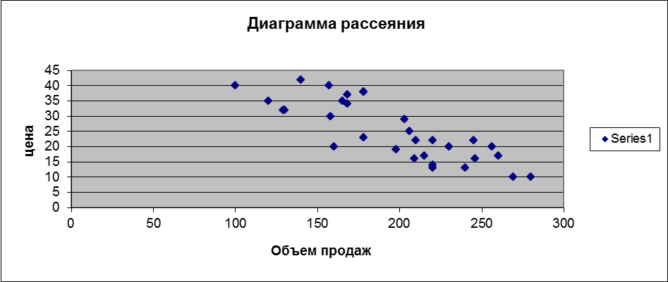
Проблема идентификации

Slide 20
Задание:
На основе приводимых далее данных построить регрессионную модель
Выделить значимые факторы ( объяснить почему)
Рассчитать значения эластичностей по кадому фактору для уровня цены=25
Построить функцию спроса с учетом только значимых параметров и на ее основе определить уровень цен, при которых доход фирмы будет максимальным

